Slide 1
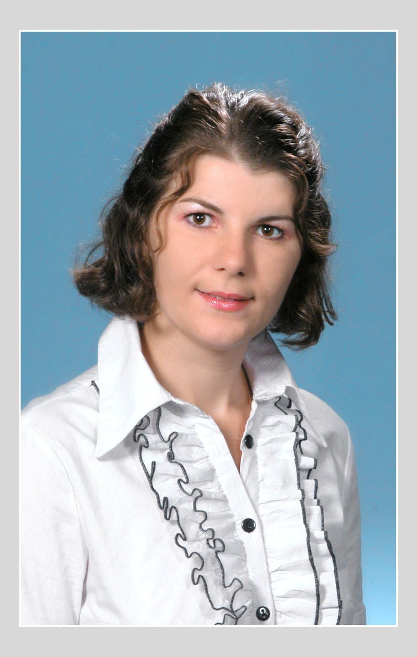
Портфоліо
Шпільки
Олени
Миколаївни
Педагогічне кредо: «Вчитель перестає бути вчителем, якщо він перестає вчитися»

Slide 2
Загальні відомості
1. Прізвище, ім'я, по батькові: Шпілька Олена Миколаївна
2. Дата народження: 22.01.1985р.
3. Освіта: вища
4. Який навчальний заклад закінчила: Ужгородський національний університет
5. Спеціальність за дипломом: “Математика”
6. Кваліфікація за дипломом: математик, викладач математики та інформатики
7. Диплом: серія АК №32131780 , дата видачі 27 червня 2007р.
8. Курсова перепідготовка: вчителів інформатики, Закарпатський інститут післядипломної педагогічної освіти, посвідчення № 4519, 2010 рік
9. Курси:
Інтел “Навчання для майбутнього”
“Основи комп'ютерної грамотності” та “Основи Інтернет”
Про перевірку знань з питань охорони праці

Slide 3
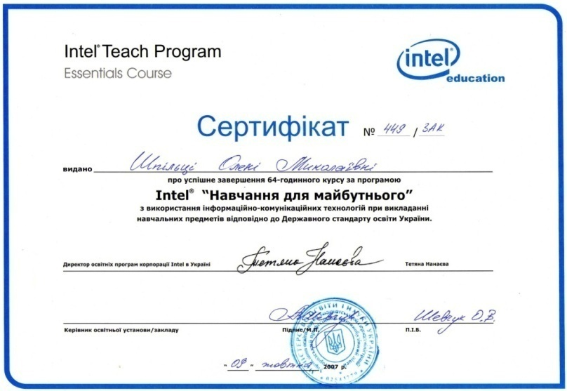
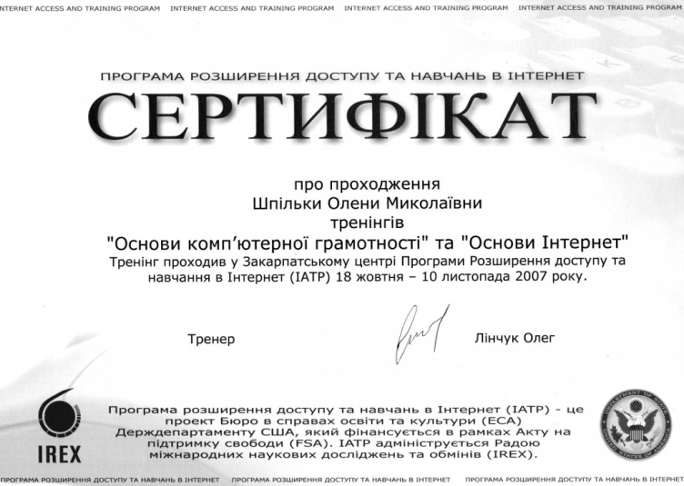
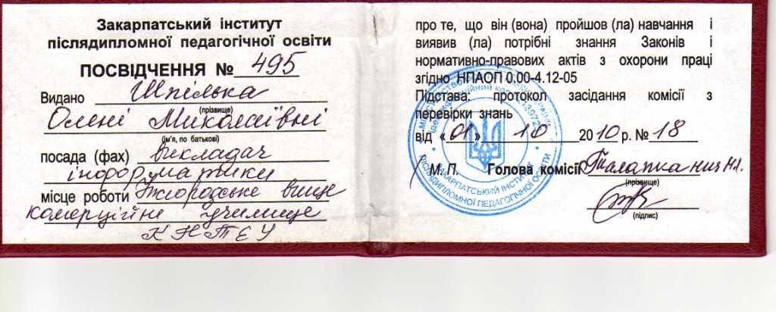
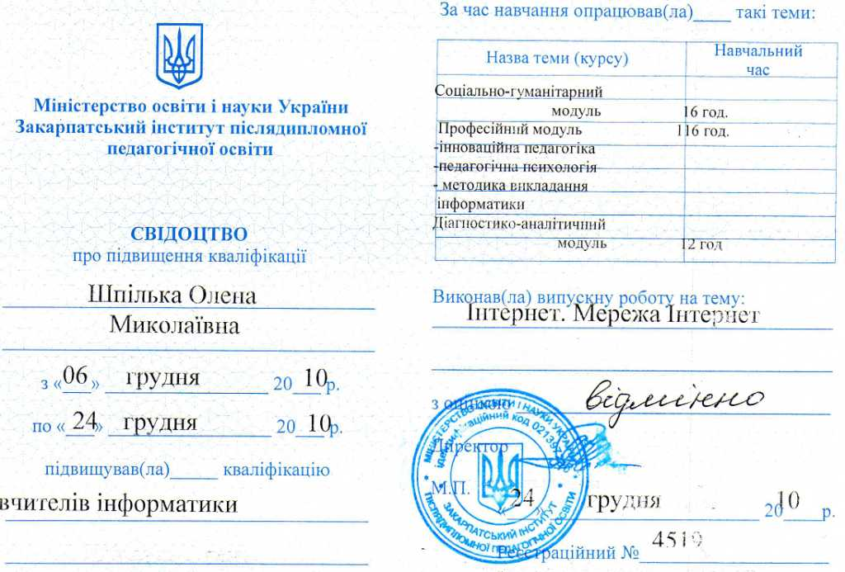

Slide 4
Службові відомості
9. Посада: викладач, педагогічний стаж: 3 роки.
10. Які предмети викладає: інформатика, інформаційні технології, електротехніка. (2007-2009рр.- фізика, астрономія)
11. Проблема з предмету над якою працює: Використання навчальних презентацій.
Основне завдання сучасної освіти – сформувати компетентну особистість. Значна роль у цьому процесі належить «Інформаційним технологіям» як навчальній дисципліні. Мети курсу намагаюсь досягти через практичне оволодіння учнями навичками роботи з основними складовими сучасного програмного забезпечення комп’ютерів.
Вміння та навички, що формуються саме при вивченні даного предмету, за сучасних умов носять загальнонавчальний характер і можуть бути використані при вивченні інших предметів з метою створення цілісного інформаційного простору знань учнів.

Slide 5

Актуальність та ідея досвіду
Проблема, над якою я працюю, спонукає до знаходження різноманітних підходів щодо організації навчальної діяльності учнів на уроках та гурткових заняттях. Щоб досягти результату, використовую традиційні методи навчання та впроваджую нові технології або їх елементи. Використання навчальних презентацій дає учням можливість змістовно ознайомитися з темою і отримати відповіді на запитання, що виникають, а при подальшому самостійному вивчені теми за допомогою презентації засвоїти практичні прийоми створення запитів і, нарешті, спробувати свої власні сили.
Тобто, використання мультимедійних технологій забезпечує наочне подання інформації, яка в такому випадку краще засвоюється і перетворює процес навчання на цікавий інтернактивний діалог.

Slide 6
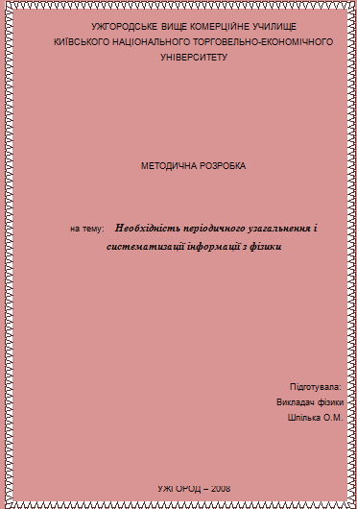
12.Документи і матеріали із досвіду роботи, розроблені вчителем .
Методична розробка:
Необхідність періодичного узагальнення і систематизації інформації з фізики
Значний обсяг навчальної інформації з фізики, яку повинні засвоїти учні, вимагає періодичного узагальнення і систематизації її, виділення основного, суттєвого. Це дає змогу учням свідомо засвоювати фізичні знання, поглиблено розуміти суть вивчених явищ та закономірностей, виробляти правильний, науковий світогляд, застосовувати загальнонаукові методи пізнання, розуміти фізику як один із аспектів загальної культури й основу сучасної техніки, сприяє розвитку пізнавального інтересу до оволодіння знаннями, творчих здібностей та фізичного мислення, інтелектуальних вмінь, формує такі риси, як гуманізм, любов до праці.
На уроці узагальнення і систематизації має розкриватися зв’язок теоретичних знань із знаннями прикладного характеру, з життям. Як цього досягти описано в даній роботі.

Slide 7
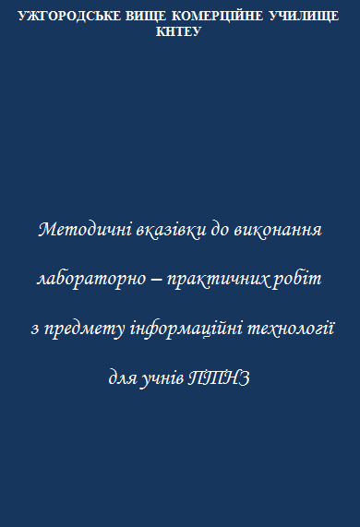
12.Документи і матеріали із досвіду роботи, розроблені вчителем .
Методична розробка:
Методичні вказівки до виконання лабораторно-практичних робіт з предмету інформаційні технології для учнів ПТНЗ
Дана методична розробка охоплює всі лабораторно-практичні роботи з предмету «Інформаційні технології» і відповідає чинній програмі курсу.
Розроблені лабораторно-практичні роботи допомагають учням закріпити здобуті теоретичні знання та вдосконалити практичні навички роботи на комп’ютері.
Робота містить теоретичні відомості та детальний план виконання до таких робіт:
ЛПР№ 1«Програми для створення текстових документів MS Word»
ЛПР№2 «Робота з графічним редактором. Розробка фірмового стилю.»
ЛПР № 3,4 «Створення презентацій: «Заклад, де я навчаюсь», «Моя майбутня професія»»
ЛПР № 5,6 «Пошук інформації в мережі Internet. Пошук статистичної інформації в мережі Internet»
ЛПР № 7 «Створення публікації «Інновації в моїй професії»»
ЛПР № 8 «Використання електронної пошти. Реєстрація на поштовому сервері.»

Slide 8
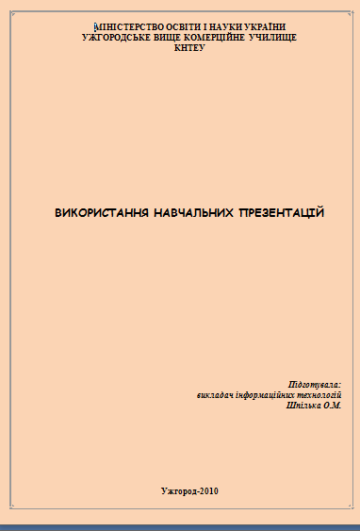
12.Документи і матеріали із досвіду роботи, розроблені вчителем .
Методична розробка:
Використання навчальних презентацій
Застосовуючи мультимедійні технології при проведенні уроку, я отримую кращі результати. Застосування навчальних презентацій у процесі відбору, накопичення, систематизації і передачі знань, а також в організації різних видів навчальної діяльності є однією із значущих рис системи освіти, що формується зараз.
В даній роботі подано характеристику та поради застосування ММП.

Slide 9
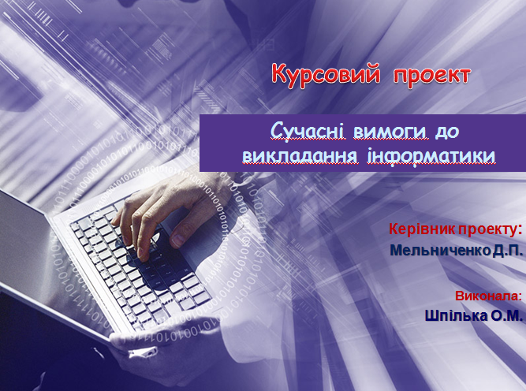
12.Документи і матеріали із досвіду роботи, розроблені вчителем .
Під час проходження курсів підвищення кваліфікації мною був виконаний курсовий проект “Сучасні вимоги до викладання інформатики”

Slide 10
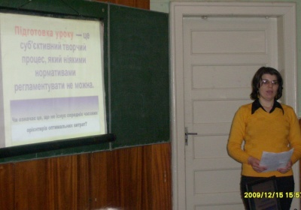
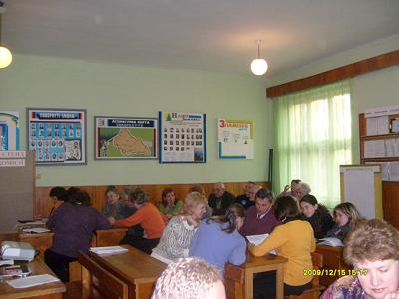
Участь у педрадах
До засідань педагогічного колективу ставлюся сумлінно і творчо.
15.12.2009р. – виступ на педраді на тему:
“Що таке урок. Підготовка до уроку”

Slide 11
13.Інформація про проведення відкритих уроків і заходів.
Відкритий урок з фізики: “Розв’язування задач на закон Кулона”
Мета уроку: перевірити уміння застосовувати теоретичні знання до розв’язання задач різного типу.
Тип уроку: урок закріплення знань
Форма проведення: урок-гра «Розв’язую для тебе»
Позакласний захід з астрономії “Дорога в космос”
Мета: ознайомити учнів з історією становлення космонавтики, видатними вченими, першими польотами в космос, космічною технікою; створити умови для самореалізації учнів у процесі підготовки і проведення конференції.
Форма проведення: конференція
Технологія підготовки і проведення: ініціативна група учнів, що проводять і готують захід, підбирають матеріал, готують інформаційні повідомлення, презентацію.

Slide 12
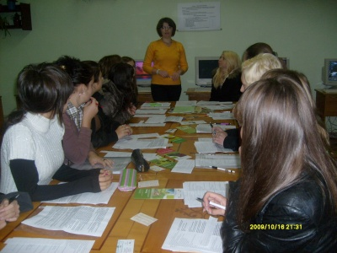
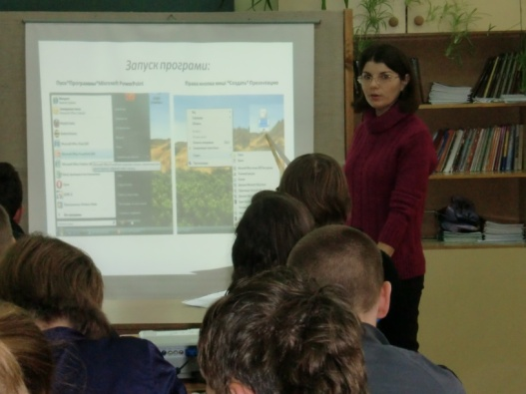
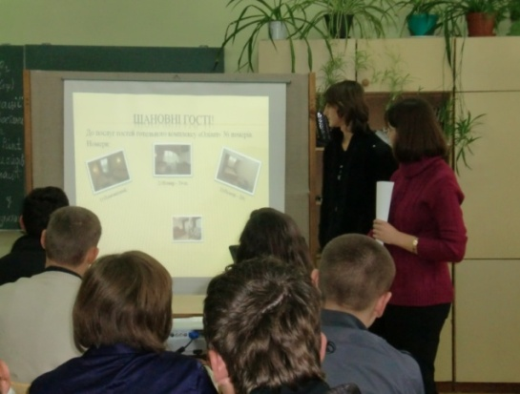
13.Інформація про проведення відкритих уроків.
Відкрите лабораторно-практичне заняття з інформаційних технологій: “Створення публікацій”
Мета уроку: розширити знання з інформатики, поглибити знання учнів про практичне застосування publisher, вчитися створювати оголошення, візитівки, календарі.
Форма навчання: індивідуально – групова.
Відкритий урок з інформаційних технологій: “ Комп'ютерні презентації. Знайомство з програмою Microsoft Power Point”.
Мета уроку: ознайомитись з можливостями програми для створення комп’ютерних презентацій MS PowerPoint.
Тип уроку: подання нового матеріалу.
Відкрите лабораторно-практичне заняття з інформаційних технологій: “Створення презентації -Моя майбутня професія”
Мета уроку: розширити знання з інформатики, поглибити знання учнів про практичне застосування РоwerРоіnt, вчитися створювати презентацію своєї професії.
Форма навчання: індивідуально – групова.

Slide 13

14. Інформація про участь в училищних заходах .
Як вчитель інформатики, я надаю допомогу викладачам у підготовці різного виду матеріалу: набір планів і програм, конспектів уроку, роздаткового матеріалу (кросворди, тести, схеми…). Особливо популярним стало використання презентацій , тому тут я також реалізую себе. Було створено чимало презентацій , серед яких і презентація методсекції швейного профілю, профорієнтаційна презентація.
У 2009р. нагороджена грамотою училища за активну участь у підготовці матеріалів до ліцензування нових професій.
Для сайту училища мною були розроблені такі веб-сторінки: “Шляхами подвигу і слави”, “Учнівське врядування”, “Години спілкування”, “Позакласна робота”, “Спортивно-масова робота”… За що була відзначена грамотою училища в 2010р.
Допомагаю у підготовці святкових концертів і урочистих подій, які відбуваються в училищі.

Slide 14

15. Інформація про участь в позаучилищних заходах .
Із великим задоволенням беру активну участь у підготовці до різних конкурсів і фестивалів в яких залучено училище. Так, я зробила свій внесок у розробці веб-сторінок професій для конкурсу на кращий профорієнтаційний матеріал розміщений на веб-сайті ПТНЗ, де училище вибороло друге місце, а я була нагороджена грамотою.

Slide 15
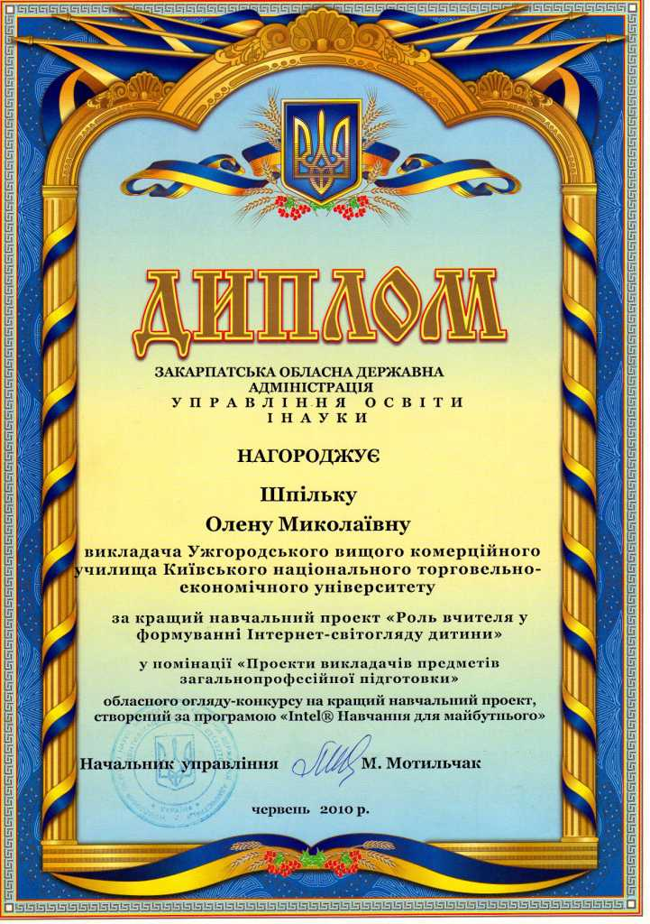
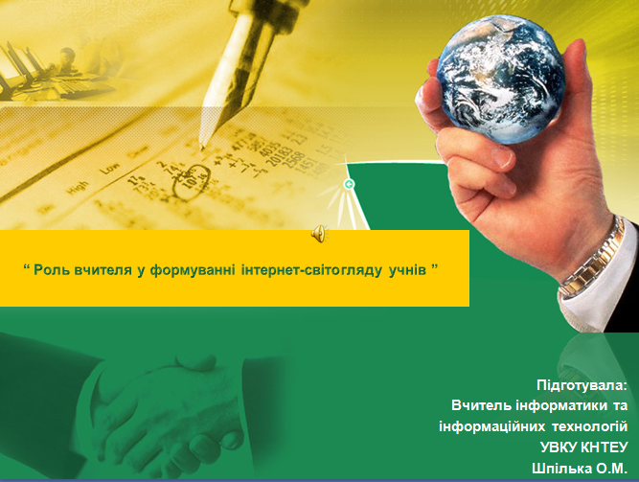
15. Інформація про участь в позаучилищних заходах .
Я з великим задоволенням взяла участь у обласному огляді-конкурсі на кращий навчальний проект, створений за програмою Інтел “Навчання для майбутнього”. Саме за створений мною проект “Роль вчителя у формуванні Інтернет-світогляду дитини” була нагороджена дипломом за перше місце.

Slide 16
16. Резельтативність роботи педагога.
Порівняльний аналіз результатів навчальних досягнень за 2007-2010 рр.
Рівень | 2007-2008 | 2008-2009 | 2009-2010
Високий | 24% | 22% | 22%
Достатній | 40% | 39% | 41%
Середній | 35% | 38% | 36%
Низький | 1% | 1% | 1%

Slide 17
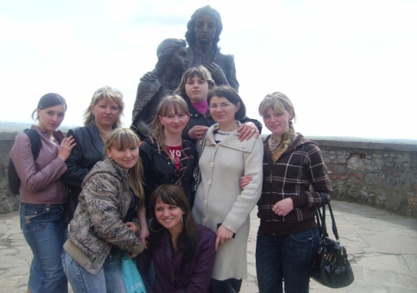
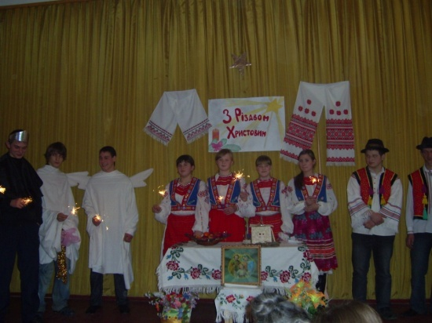
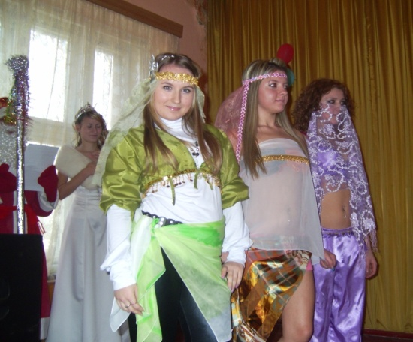
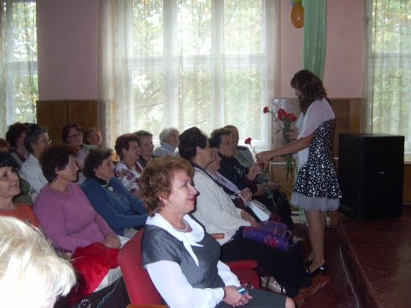
17. Класне керівництво.
З 2007 року я- класний керівник.
Класний керівник виконує дуже важливі й відповідальні завдання. Він організатор виховної роботи в групі і наставник учнів, організовує і виховує учнівський колектив, об'єднує виховні зусилля вчителів, батьків і громадськості.
Перспектива - це яскрава, цікава і радісна подія, до досягнення якої прагнуть усі члени колективу, за здійснення якої вони ведуть боротьбу. Колективні перспективи породжують в учнів загальне піднесення, роблять їхню діяльність змістовнішою. Коли ж у групі немає яскравих і захоплюючих перспектив, одноманітність і нудьга негативно позначаються на житті й діяльності учнівського колективу. Перспектива, що стоїть перед учнівським колективом робить його згуртованим та активнішим.

Slide 18
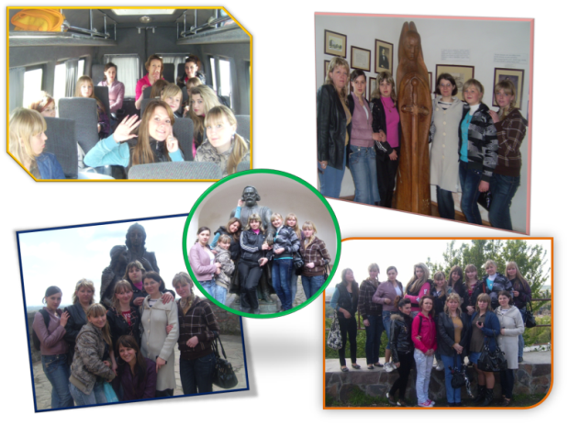
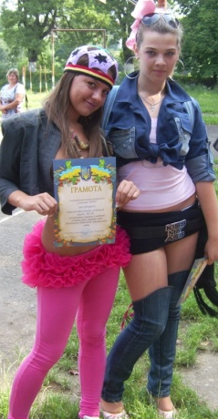
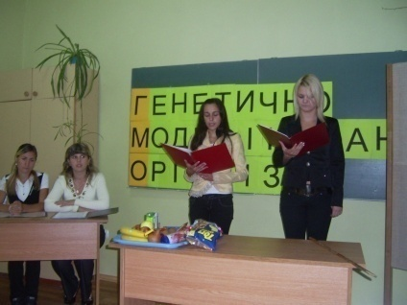
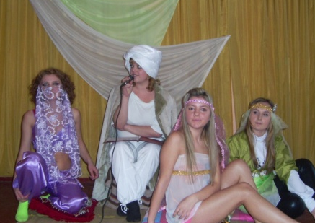
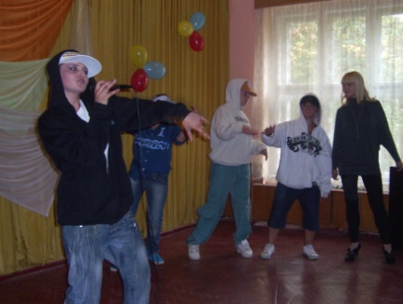
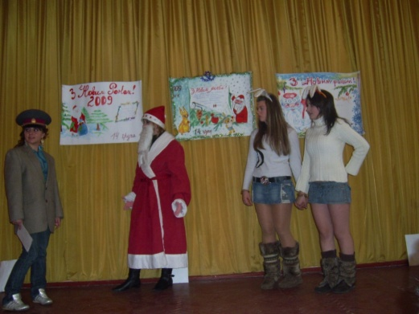
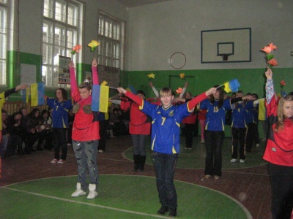
17. Класне керівництво.
З учнями я регулярно проводжу виховні години, серед яких відкрита – “Друг – це означає другий я!»(Мета: вчити дітей сприймати різні життєві ситуації, аналізувати їх і знаходити шляхи виходу з них; виховувати у дітей правильне ставлення до таких понять, як «друг», «дружба»; розвивати в учнів загальнолюдські чесноти. Форма проведення: бесіда.
Для загального розвитку учнів з ними проводяться різноманітні екскурсії. Особливо незабутньою була екскурсія в Мукачівський замок, про яку підготовлено відеофільм.
Учні групи беруть активну участь у позакласній роботі. У рамках засідання обласної методичної секції заступників директорів з ВР було проводився позакласний виховний захід на тему: “ГМО - це спосіб нагодувати людство, чи зброя масового знищення?”
Учні групи постійно залучені при підготовці і проведенні святкових концертів і урочистих заходів.
Учні моєї групи визнавалися два роки поспіль переможцями огляду-конкурсу “Краща група року”.

Slide 19
17. Класне керівництво.
Класне керівництво - справа складна.
З одного боку, не слід ставати на шлях надмірної регламентації кожного кроку учня. Слід уникати непотрібної опіки, командування, придушення ініціативи та самостійності. З другого боку, не можна залишати учнів без будь-якого нагляду, без належної уваги та керівництва. Слід допомагати їм знаходити потрібні й корисні заняття до душі, організовувати пізнавальний час, сприяти самовихованню, що я і втілюю в життя в своїй педагогічній практиці.
Мені дуже подобається моя робота!

